Slide 1

SoapUI para principiantes
Autora:
Ailyn del Pino Acosta

Slide 2
Contenidos:
1
¿Qué es Groovy ?
2
¿Cómo añadir un script Groovy en SoapUI?
3
¿Cómo hacer codificación básica en Groovy en SoapUI?
4
¿Qué es la programación básica orientada a objetos?
2

Slide 3
Groovy
Groovy es un lenguaje de programación orientado a objetos implementado sobre la plataforma Java. Tiene características similares a Python, Ruby, Perl y Smalltalk.
3

Slide 4
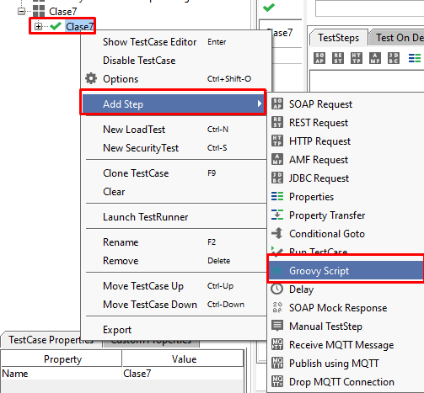
Añadiendo un script Groovy en SoapUI
Para ello se creará un nuevo testSuite y dentro de este se creará un testCase.
Luego añadirá el Groovy script dando clic derecho sobre el testCase, seleccionando la opción Add Step/ Groovy Script.
4

Slide 5
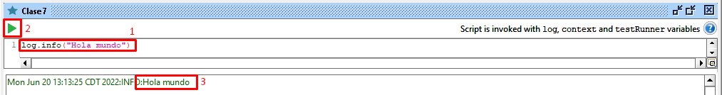
Codificación básica en Groovy Script
Por ejemplo si quiere imprimir en la consola Hola mundo, sería de la siguiente manera:
5

Slide 6
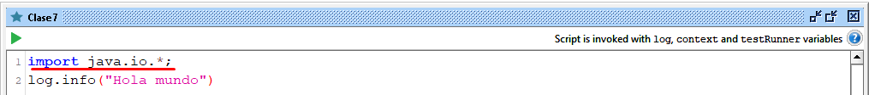
Codificación básica en Groovy Script
Puede importar cualquier librería básica que le sea útil para su script de prueba,
por ejemplo en la siguiente imagen se importa la librería java.io.*
6

Slide 7
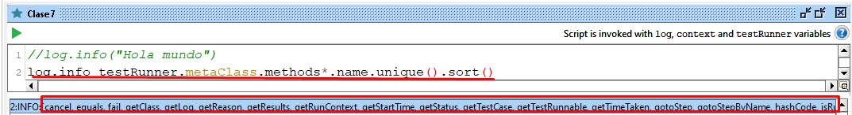
Codificación básica en Groovy Script
Para obtener los métodos del corredor de prueba sería a partir de la siguiente línea:
log.info testRunner.metaClass.methods*.name.unique().sort()
Para más detalle de cada uno de los métodos puede dirigirse a la página:
https://www.soapui.org/apidocs/5.5.0/com/eviware/soapui/model/testsuite/TestRunner.html
7

Slide 8
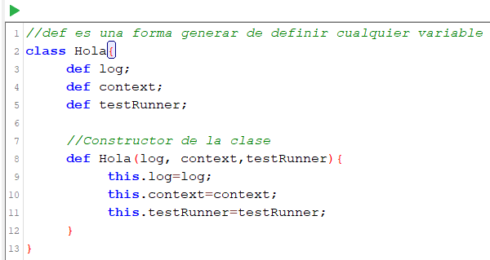
Programación Orientada a Objeto
Creará un nuevo script y lo llamará como quiera. Dentro del mismo crear una clase y en esta declarar las variables globales: log, context y testRunner. Luego declarar el
constructor de la clase. Ver imagen a continuación:
8

Slide 9
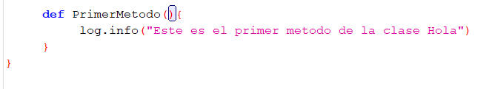
Programación Orientada a Objeto
Ahora está listo para crear un método en la clase, por ejemplo:
9

Slide 10
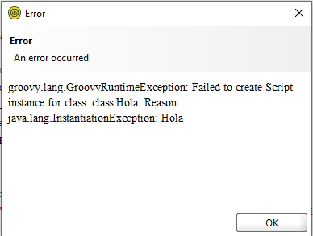
Programación Orientada a Objeto
Al ejecutar la clase se muestra la siguiente ventana de error, diciendo que no se pudo
crear la instancia de la clase.
10

Slide 11
Programación Orientada a Objeto
Para ello va al final de la clase y pone:
context.setProperty(“NOMBRE DE LA CLASE",
new NOMBRE DE LA CLASE(log, context, testRunner))
De esta manera ya la clase está lista para ser llamada desde cualquier otra clase.
Ejemplo:
11

Slide 12
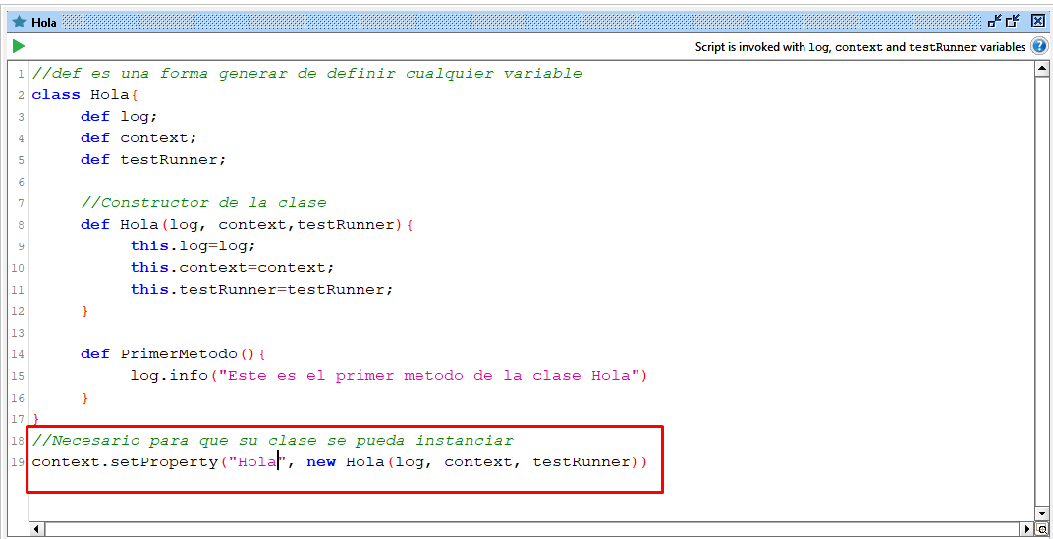
Programación Orientada a Objeto
12

Slide 13
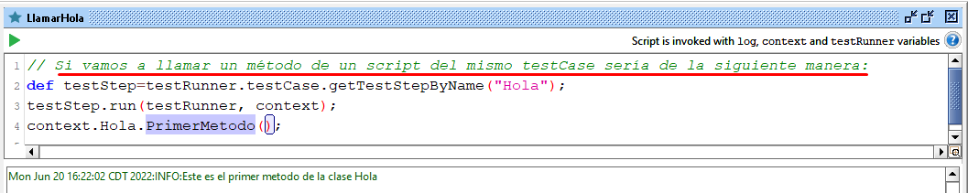
Programación Orientada a Objeto
Lo próximo será crear otra clase en el mismo testCase para llamar el método de la
clase creada Anteriormente.
En este caso solo se usa la línea 2 para acceder a la clase Hola porque ambos scripts
están en el mismo testCase.
13

Slide 14
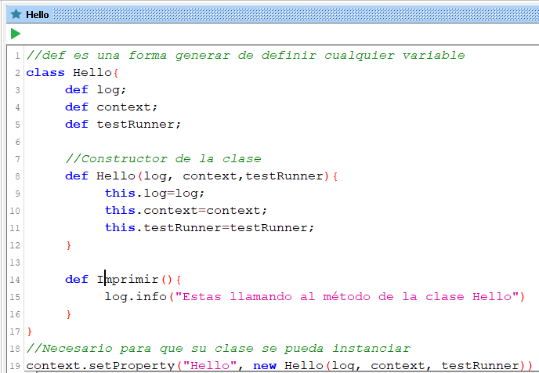
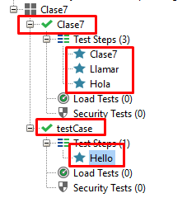
Programación Orientada a Objeto
Ahora crear un nuevo testCase y dentro de él crear un Groovy script similar al de la
clase Hola, solo que tendrá otro nombre con la intención de probar la llamada a un
método desde otro testCase.
14

Slide 15
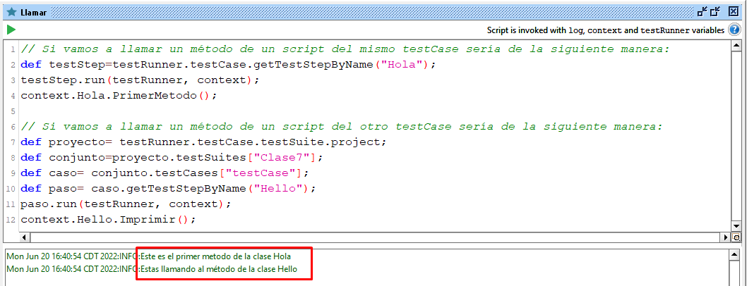
Programación Orientada a Objeto
De esta manera se puede observar como llamar a un método desde distintos casos de prueba.
15

Slide 16
Muchas
Gracias!!!

